Slide 1

基于RISC-V的单周期CPU的设计

Slide 2
目录
取值
译码
执行
存储
写回
流水线
仿真结果
main.c上板测试
Notes:
参考1.1定义部分，描述一下这里缺少的内容

Slide 3
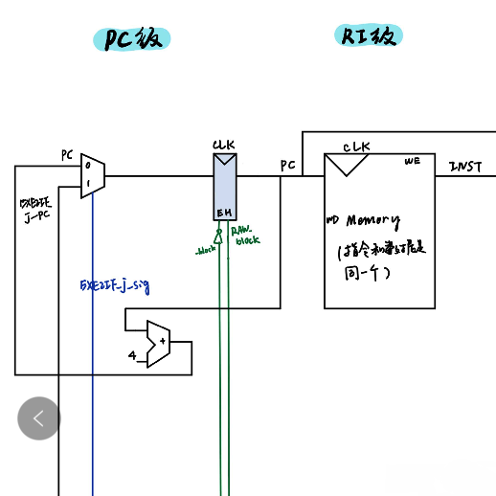
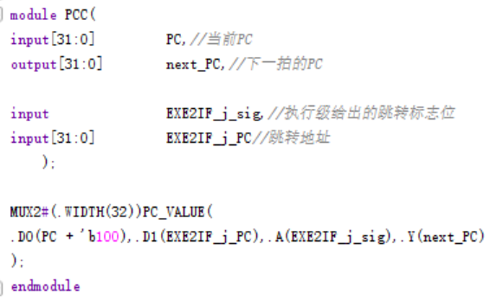
1.取指
取指周期是指令周期的第一个阶段，也称取指令阶段。即控制单元执行程序的周期内，从存储单元取出所要执行的指令的过程。PC取指令的地址经过CLK时钟信号变化成PCF（F是fetch的缩写），将地址由地址口写入instruction memory指令存储器，取出该指令。每条指令执行完毕后，增加4或增加跳转的offset，即为下一条指令存放地址。
Notes:
参考1.1定义部分，描述一下这里缺少的内容

Slide 4
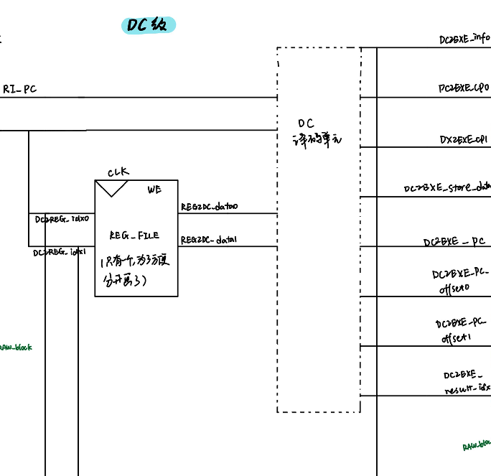
2.译码
经过取指模块后，再通过一个CLK信号进入译码模块。在指令译码阶段，指令译码器按照预定的指令格式，对取回的指令进行拆分和解释，识别区分出不同的指令类别以及各种获取操作数的方法。
Notes:
参考1.1定义部分，描述一下这里缺少的内容

Slide 5
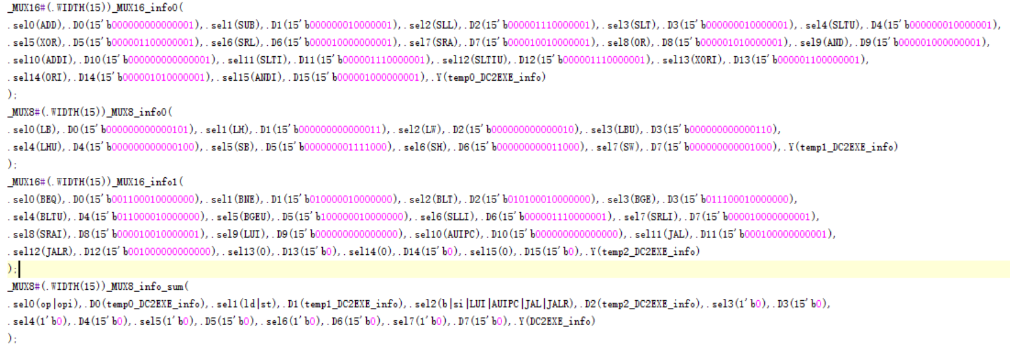
2.译码
Notes:
参考1.1定义部分，描述一下这里缺少的内容

Slide 6
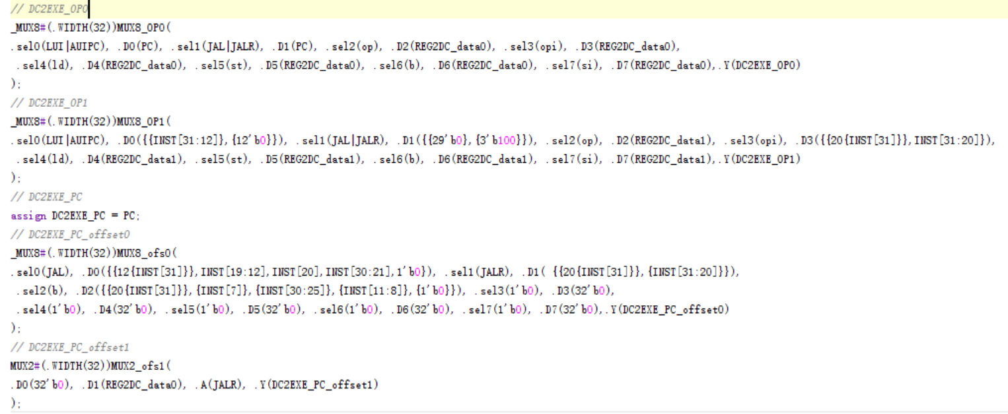
2.译码
Notes:
参考1.1定义部分，描述一下这里缺少的内容

Slide 7
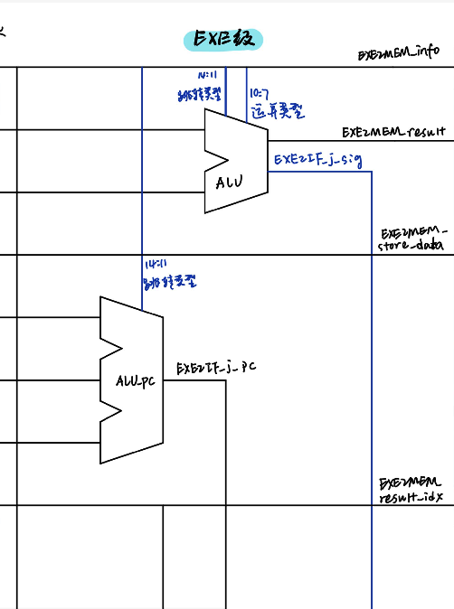
3.执行
在取指令和指令译码阶段之后，接着进入执行指令（Execute，EX）阶段，执行模块主要的部件就是ALU（算术逻辑部件运算器），实际上cpu中绝大部分的计算操作都是在这个部件里面完成的。
Notes:
参考1.1定义部分，描述一下这里缺少的内容

Slide 8
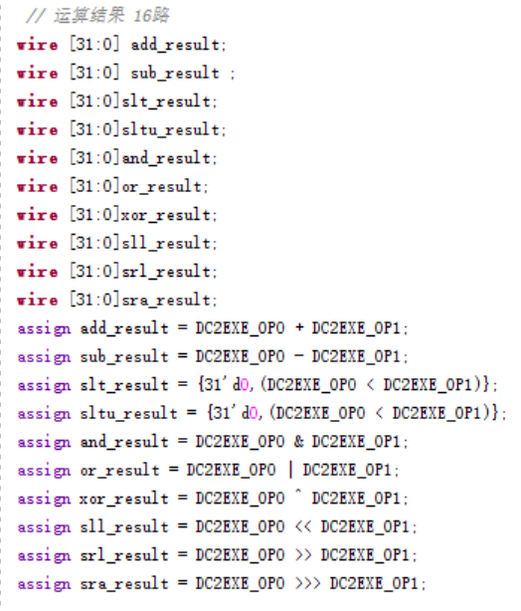
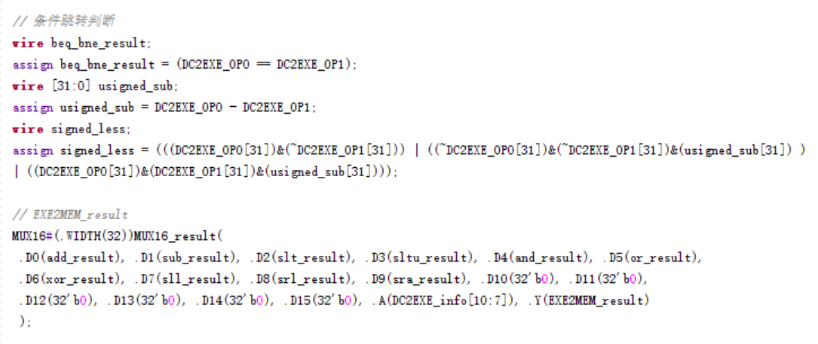
3.执行
Notes:
参考1.1定义部分，描述一下这里缺少的内容

Slide 9
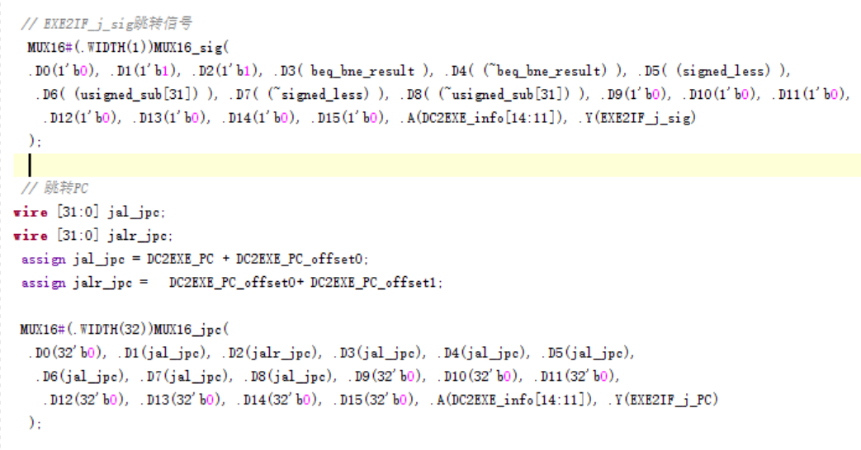
3.执行
Notes:
参考1.1定义部分，描述一下这里缺少的内容

Slide 10
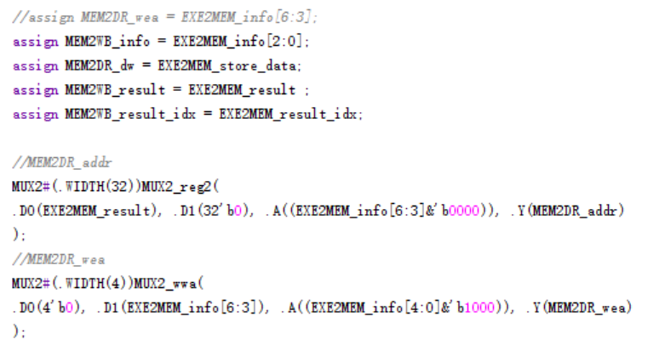
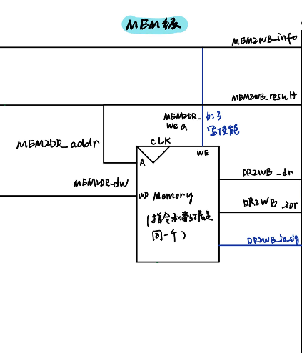
4.访存
存储器访问指令往往是指令集中最重要的指令类型之一，访存（Memory Access）是指存储器访问指令将数据从存储器中读出，或者写入存储器的过程。访存指令包括load和store指令，load指令将数据从存储器取到寄存器中，store指令将数据从寄存器存入存储器中。
Notes:
参考1.1定义部分，描述一下这里缺少的内容

Slide 11
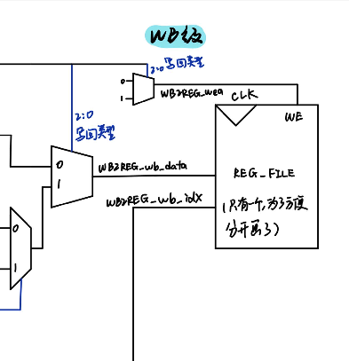
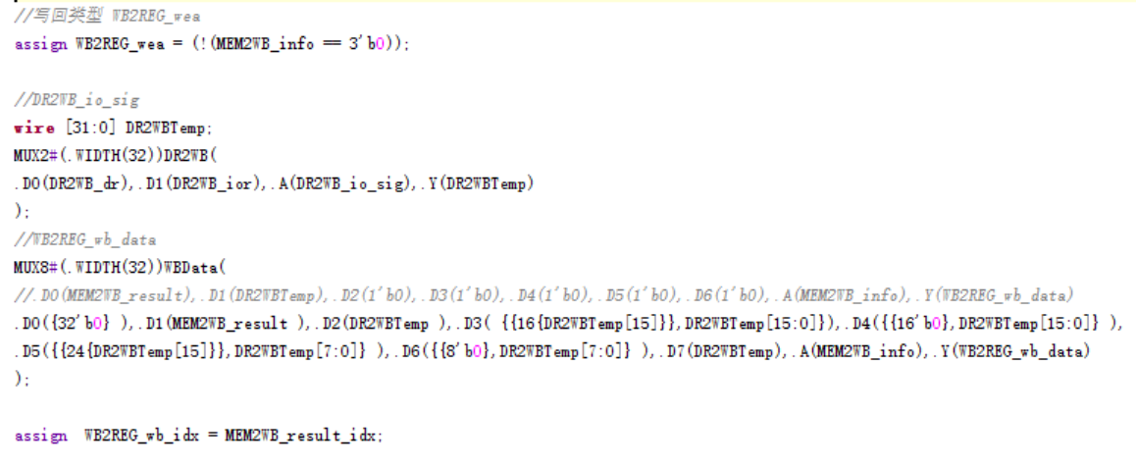
5.写回
作为最后一个阶段，结果写回（Writeback，WB）阶段把执行指令阶段的运行结果数据“写回”到CPU的内部寄存器中，以便被后续的指令快速地存取；
Notes:
参考1.1定义部分，描述一下这里缺少的内容

Slide 12
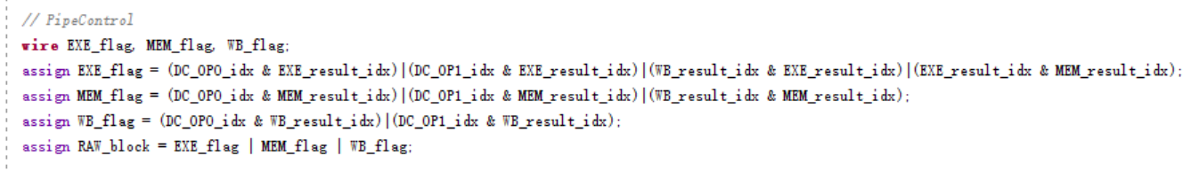
6.流水线
Notes:
参考1.1定义部分，描述一下这里缺少的内容

Slide 13
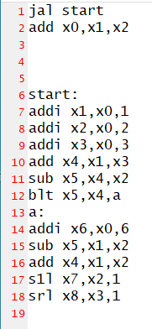
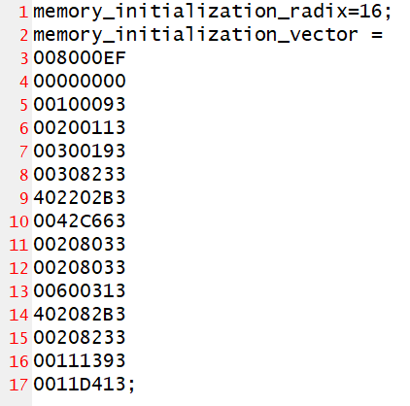
7.仿真结果
Notes:
参考1.1定义部分，描述一下这里缺少的内容

Slide 14
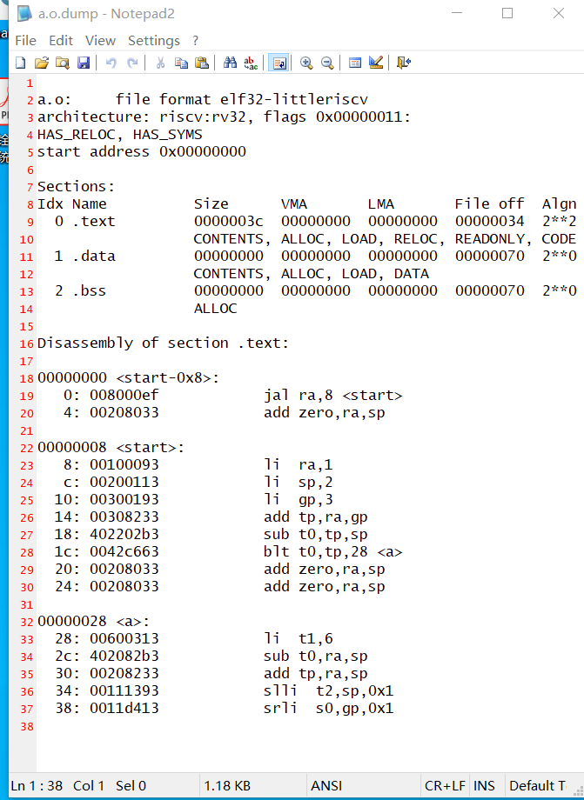
7.仿真结果
Notes:
参考1.1定义部分，描述一下这里缺少的内容

Slide 15
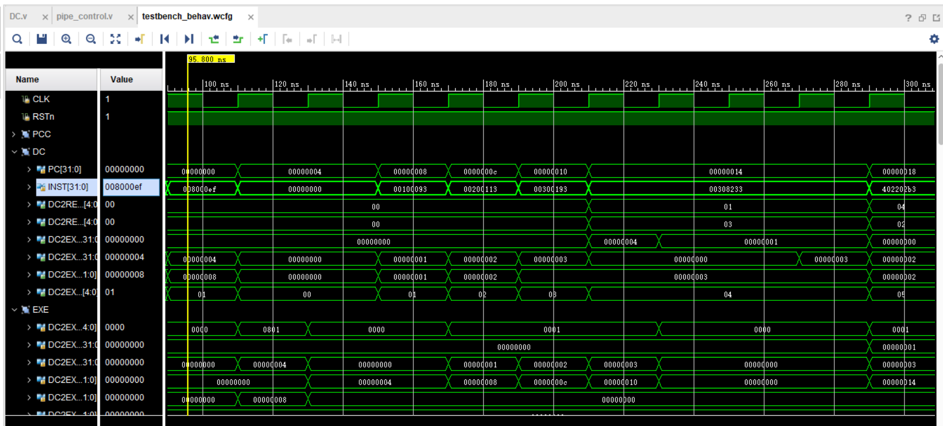
7.仿真结果
Notes:
参考1.1定义部分，描述一下这里缺少的内容

Slide 16
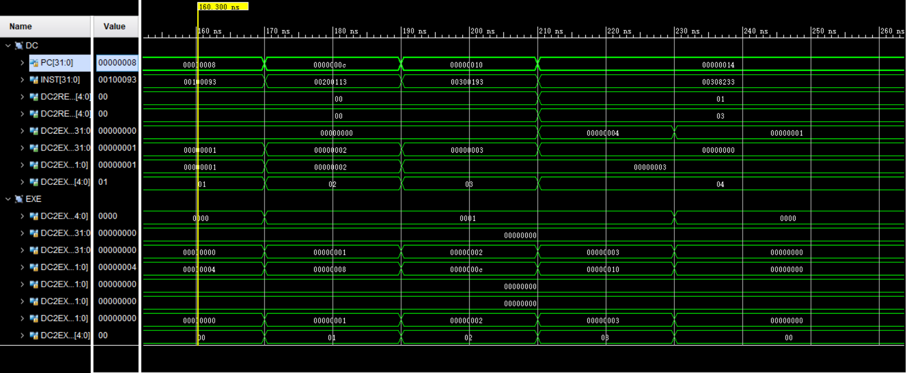
7.仿真结果
Notes:
参考1.1定义部分，描述一下这里缺少的内容

Slide 17
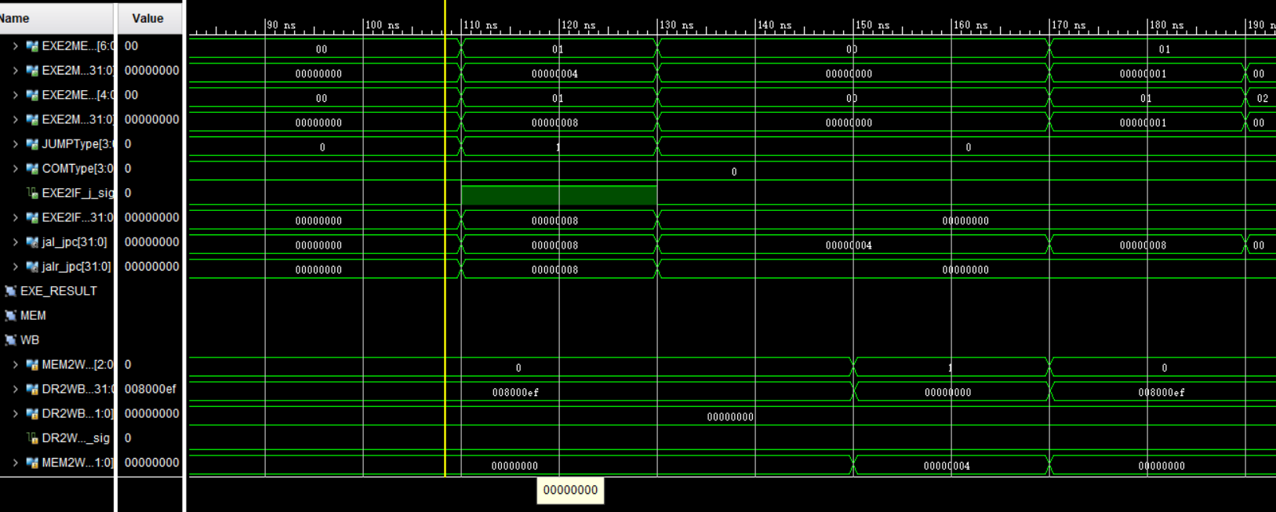
7.仿真结果
Notes:
参考1.1定义部分，描述一下这里缺少的内容

Slide 18
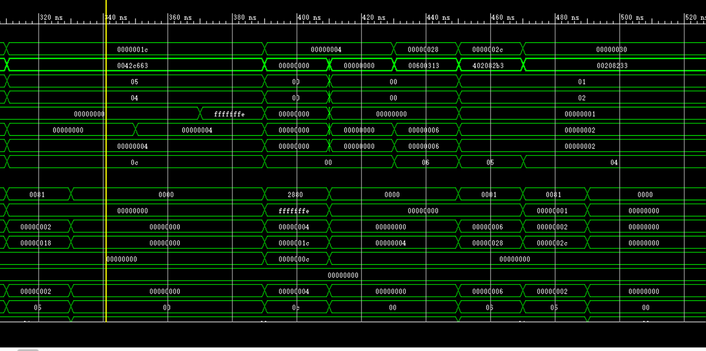
7.仿真结果
Notes:
参考1.1定义部分，描述一下这里缺少的内容

Slide 19
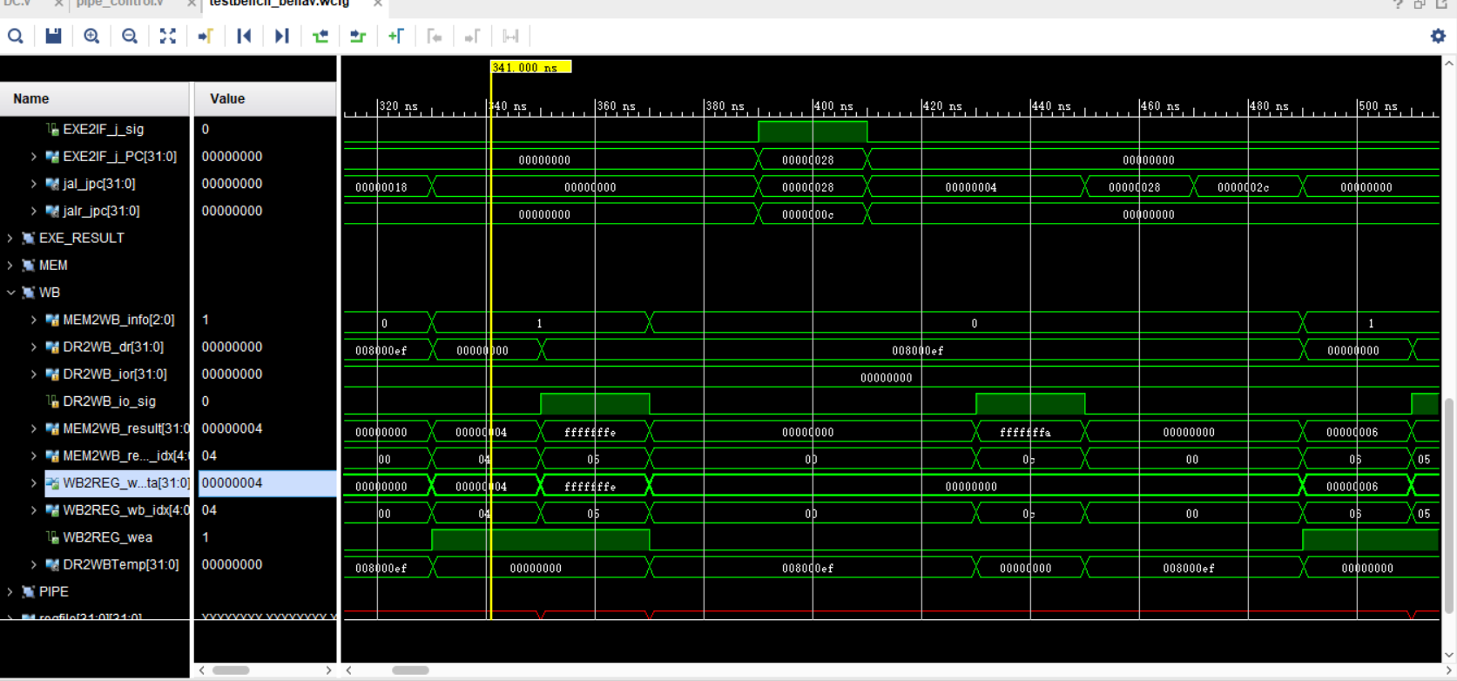
7.仿真结果
Notes:
参考1.1定义部分，描述一下这里缺少的内容

Slide 20
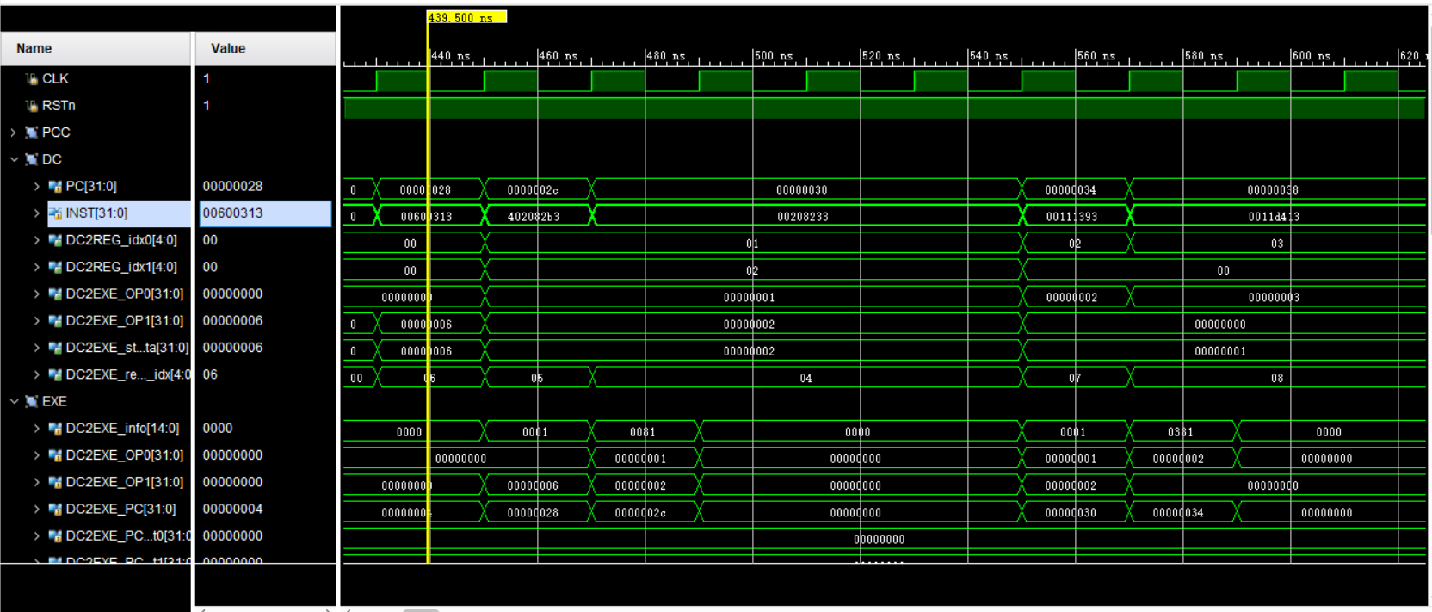
7.仿真结果
Notes:
参考1.1定义部分，描述一下这里缺少的内容

Slide 21
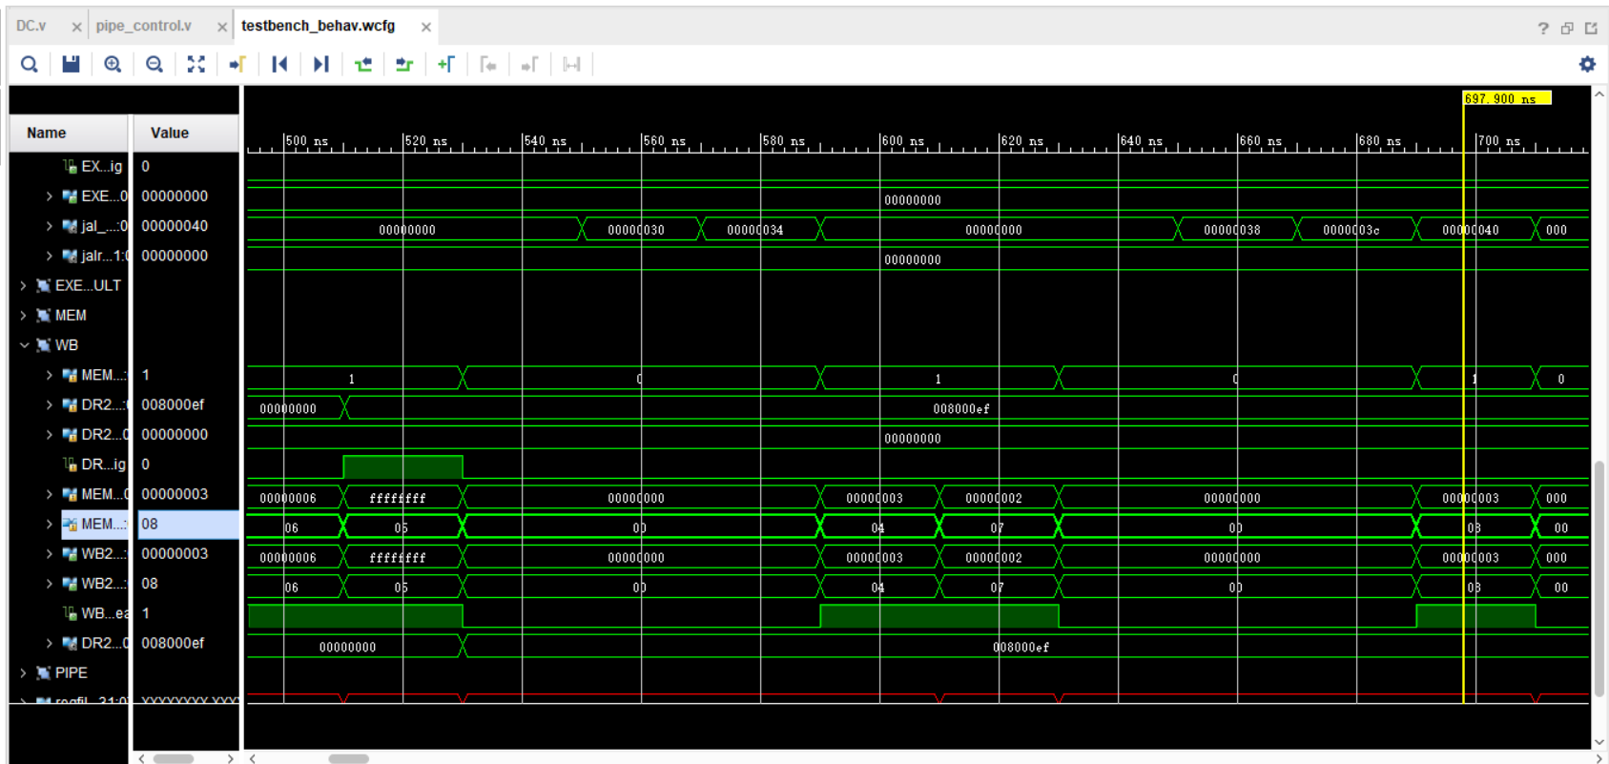
7.仿真结果
Notes:
参考1.1定义部分，描述一下这里缺少的内容

Slide 22
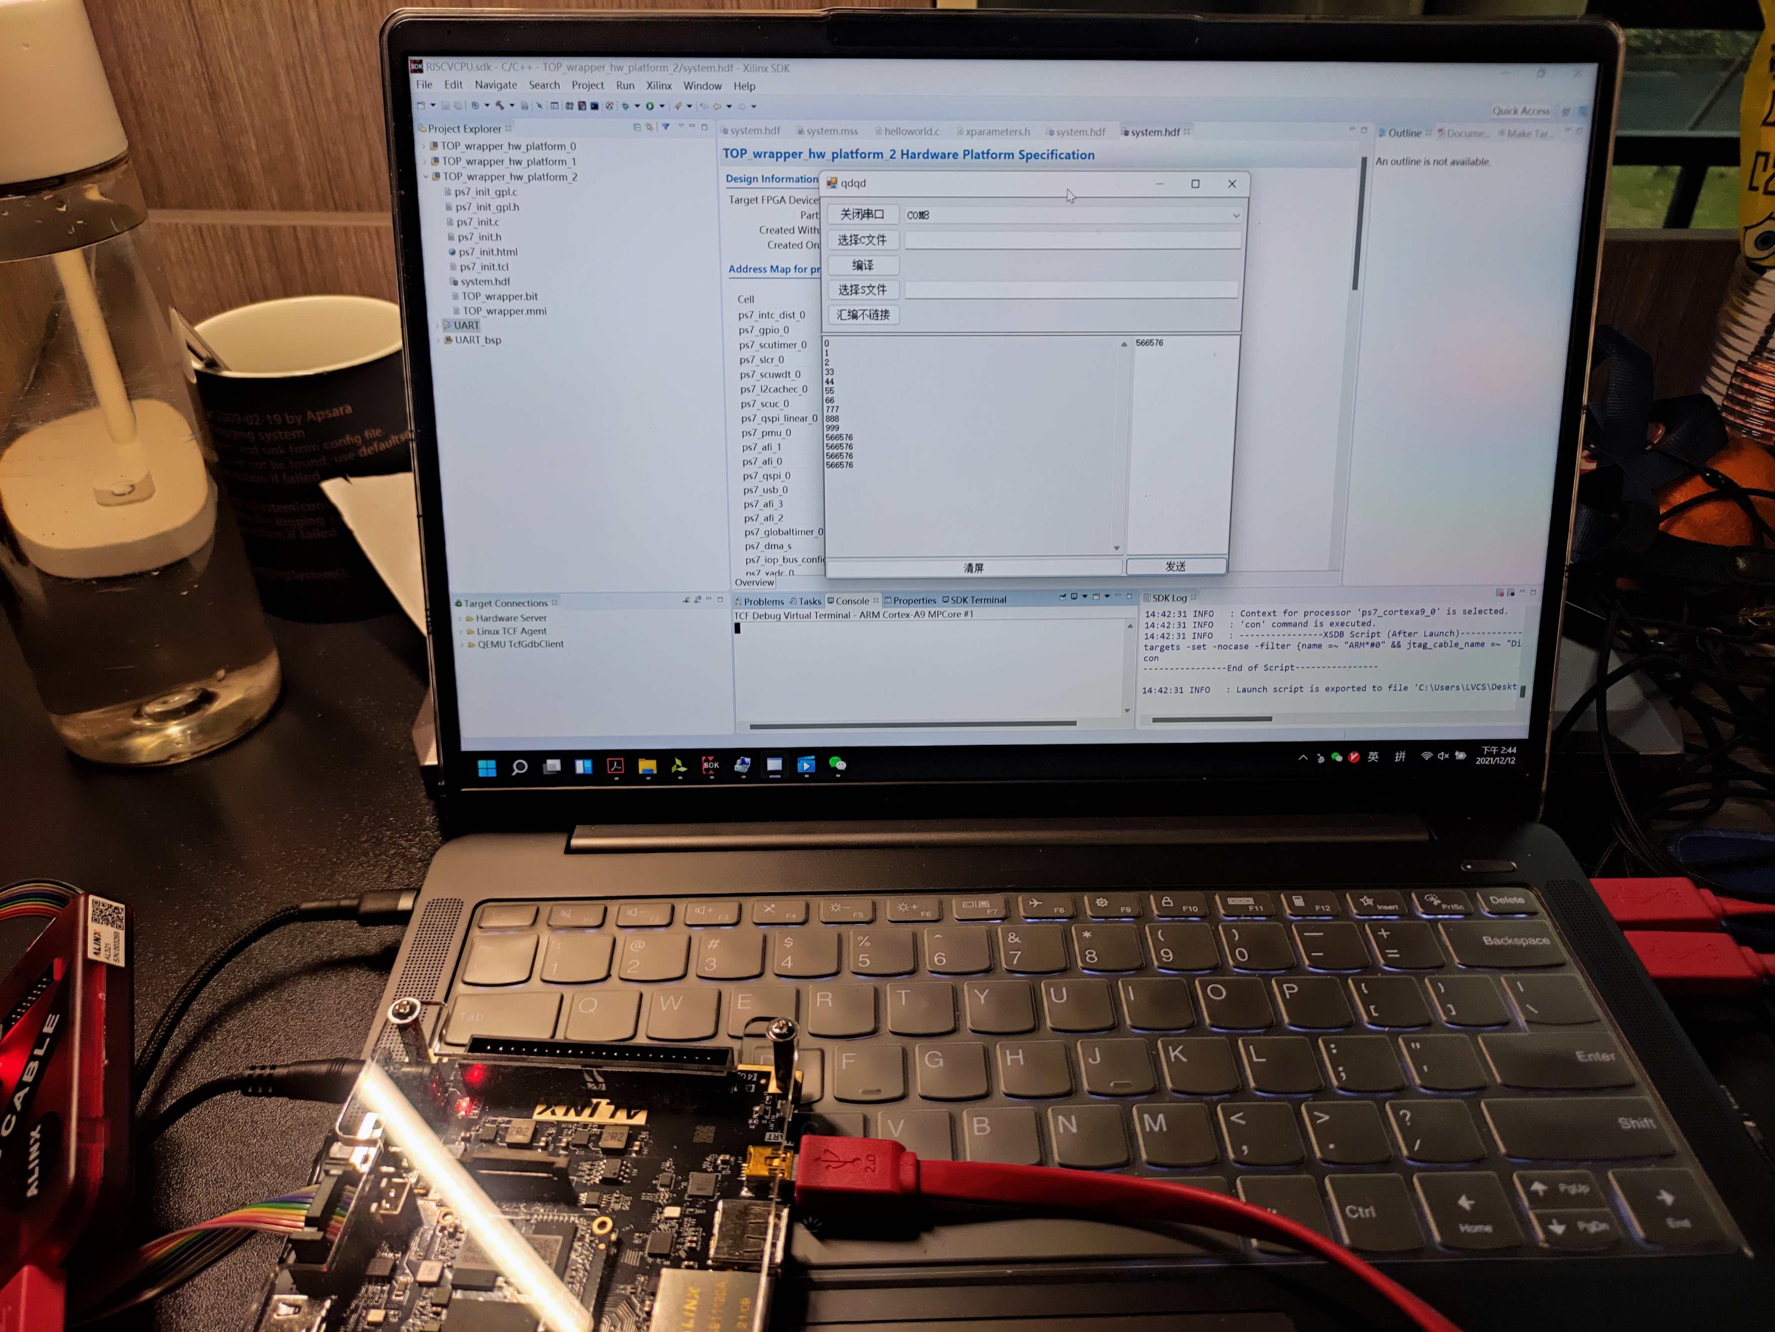
8.main.s上板测试
Notes:
参考1.1定义部分，描述一下这里缺少的内容

Slide 23
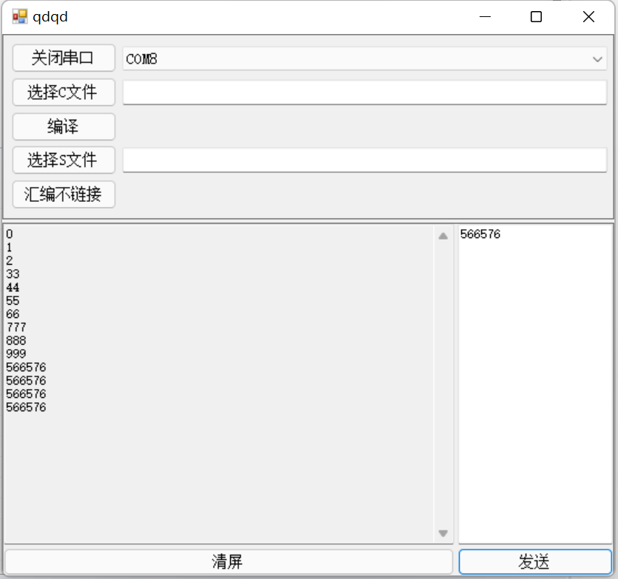
8.main.s上板测试
Notes:
参考1.1定义部分，描述一下这里缺少的内容

